Slide 1
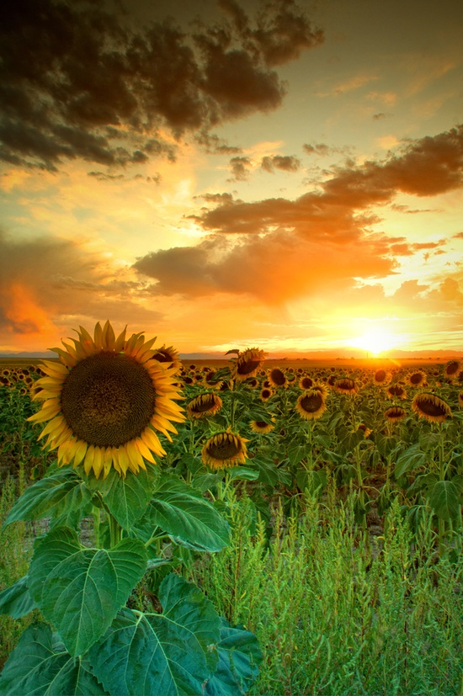
Hoy es el dieciocho de marzo.

Slide 2
La cita del día

Slide 3
El objetivo
We are learning to:
Identify fruits

Slide 4
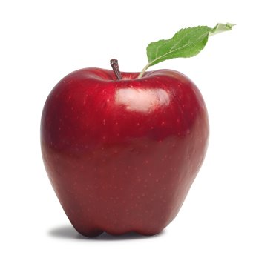
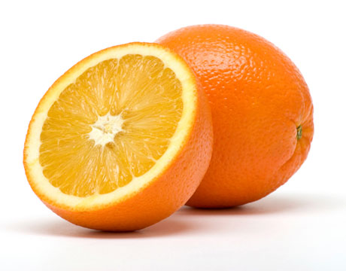
La fruta
La manzana
La naranja

Slide 5
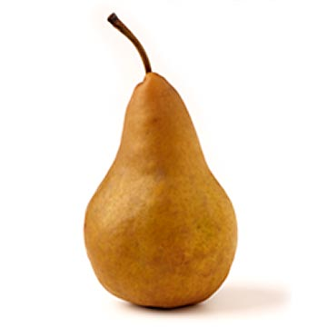
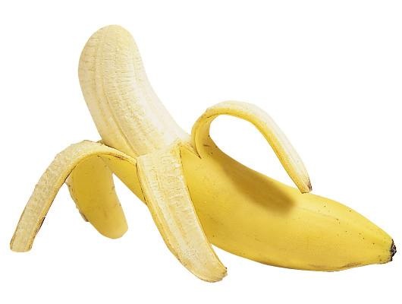
La fruta
La pera
El plátano

Slide 6
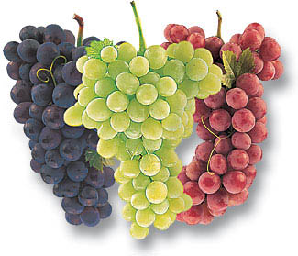
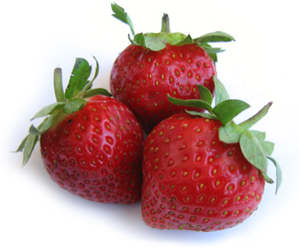
La fruta
Las uvas
Las fresas

Slide 7
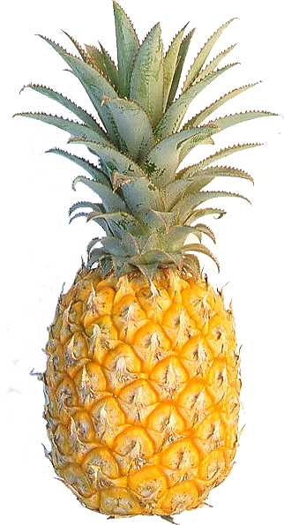
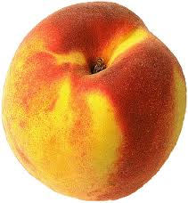
La fruta
La piña
El durazno
El melocotón

Slide 8
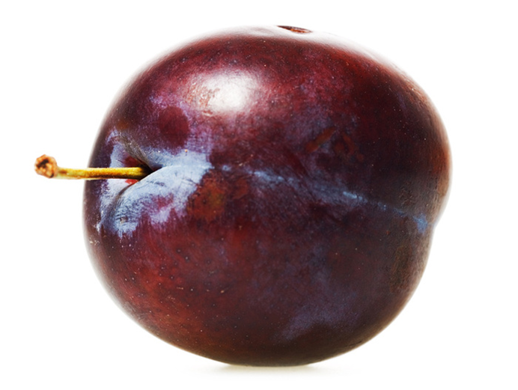
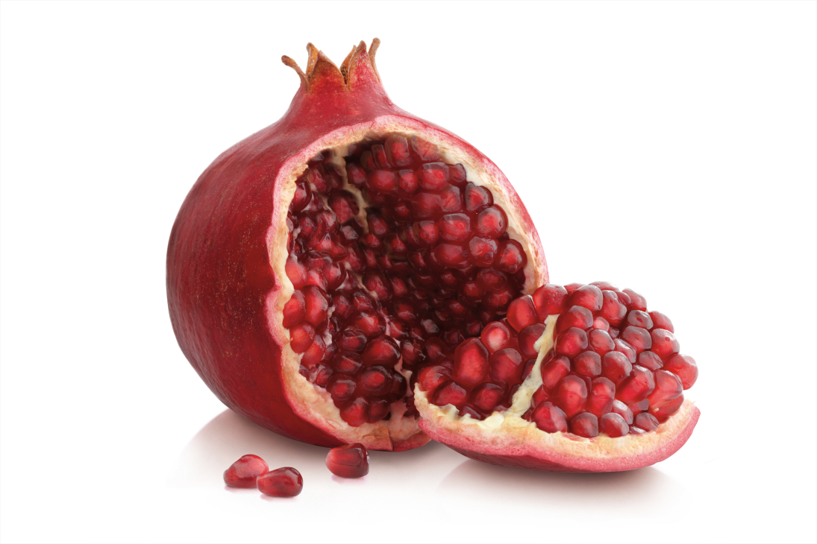
La fruta
La ciruela
La granada

Slide 9
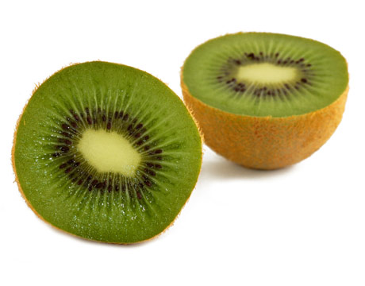
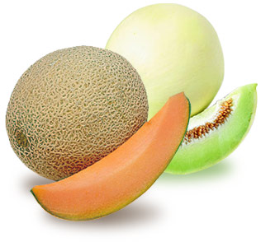
La fruta
El kiwi
El melón

Slide 10
La fruta
El arándano- Blueberry
La lima- Lime
El limón- Lemon
La frambuesa- Raspberry
La sandía- Watermelon
La toronja- Grapefruit

Slide 11
Más práctica
Write each fruit five times in Spanish and one time in English in your notebook.
One at a time, bring your notebook to my desk to be graded. Then, take a classwork worksheet.
¡Buena suerte! ☺

